Slide 1
MÓDULO 5:
FALLAS TÍPICAS EN RADIOCOMUNICACIÓN

Slide 2
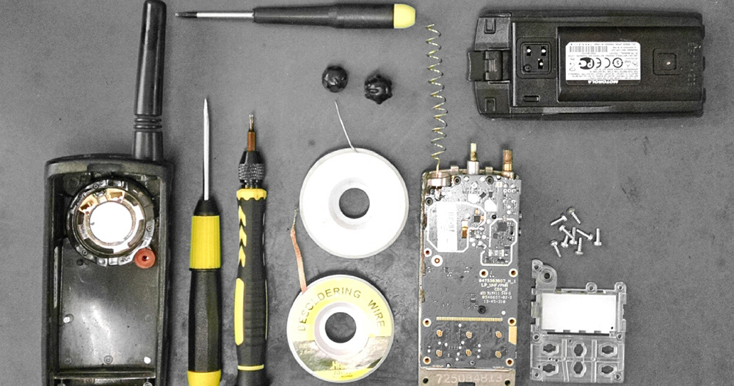
Fallas Típicas en Radiocomunicación
En faenas mineras, donde la comunicación continua es vital, conocer las fallas más comunes en radios permite actuar con rapidez y evitar accidentes o interrupciones operativas. Esta sección aborda los errores más frecuentes en el uso, programación y componentes físicos, junto con recomendaciones básicas para su detección, corrección y prevención en terreno.

Slide 3
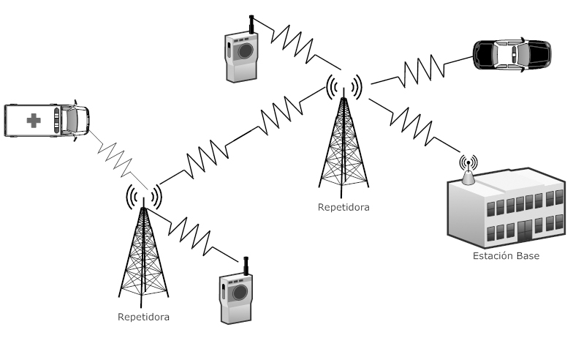
Sistema de radiocomunicación
En entornos mineros, las radios bidireccionales son herramientas esenciales para la seguridad y coordinación operativa. Sin embargo, debido al uso intensivo y las condiciones ambientales extremas, pueden presentarse diversas fallas que afectan su rendimiento.

Slide 4

Perdidas de señal de radios
Una de las fallas más comunes es la pérdida de señal o alcance limitado, causada por obstrucciones físicas (rocas, estructuras metálicas) o por una configuración inadecuada de canales o frecuencias. También puede deberse a antenas dañadas o mal instaladas.

Slide 5

Audio distorsionado
Otra falla frecuente es el audio distorsionado o bajo, lo que puede estar relacionado con altavoces obstruidos por polvo, mal uso del micrófono, o problemas de programación en el filtrado de ruido. Esto afecta directamente la comprensión de los mensajes y puede derivar en errores operativos.

Slide 6
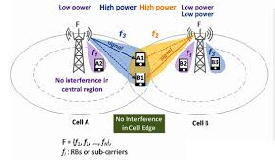
Interferencias entre radios
Las interferencias entre radios, como la recepción de conversaciones ajenas, se deben a canales no protegidos o ausencia de subtonos (CTCSS/DCS). En radios digitales, estas fallas se mitigan con programación más específica y funciones de encriptación.

Slide 7
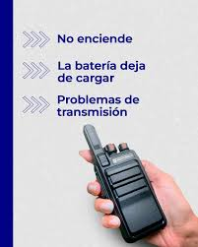
Fallas por batería
Además, se presentan fallas por batería, como la descarga rápida o el encendido intermitente, generalmente provocadas por el desgaste natural o el uso de cargadores no adecuados.

Slide 8

Errores de programación de radios
Finalmente, los errores de programación, como canales mal asignados o restricciones de acceso, dificultan la comunicación fluida entre equipos.

Slide 9

Mantenimiento de radios
Para prevenir estas fallas, es fundamental realizar mantenimientos periódicos, capacitar al personal en el uso correcto, y contar con un responsable técnico que revise la programación y el estado físico de los equipos.

